Slide 1
ОКРУЖАЮЩИЙ МИР ЗЕМЛЯ ИМЕЕТ ФОРМУ ШАРА
Образовательная программа
«Школа 2100»
учитель начальных классов
МБОУ «СОШ №27»
Бондарь Лейсан Фирдависовна
г.Набережные Челны

Slide 2
Геометрические тела
куб
шар
конус
цилиндр
пирамида

Slide 3
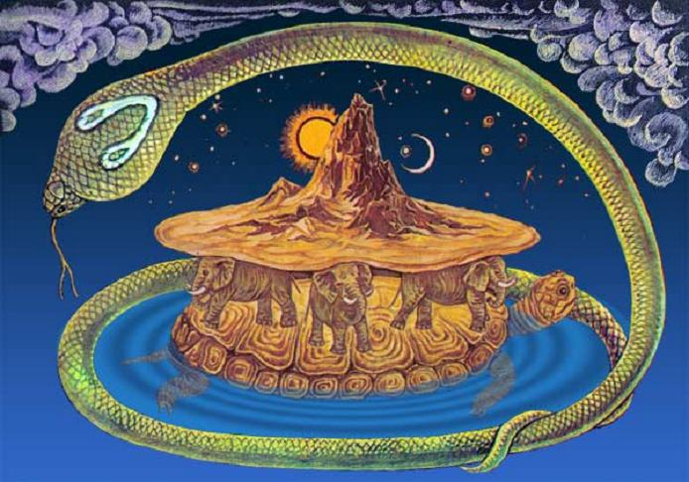
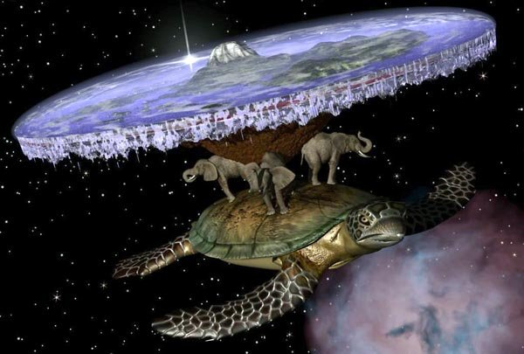
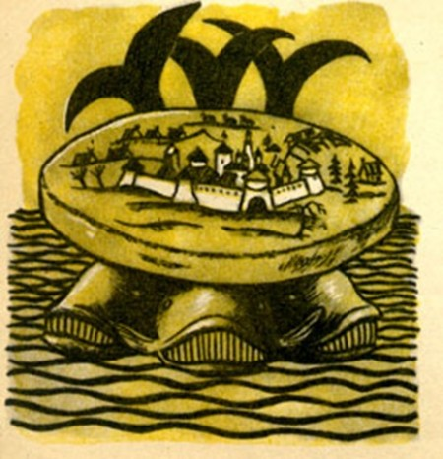
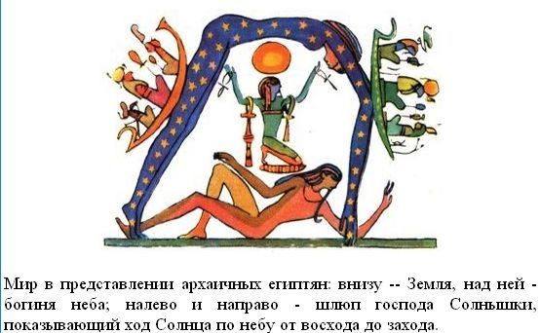

Slide 4
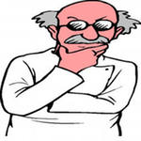
Как люди доказали, что Земля имеет форму шара?

Slide 5
Доказательство первое
Горизонт
- воображаемая линия

Slide 6
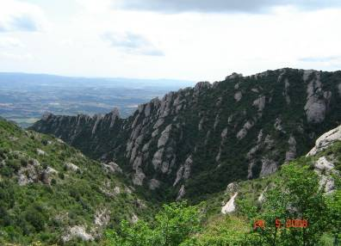
Как изменяется линия горизонта при подъеме?
До подъема в горы…
На вершине горы..

Slide 7
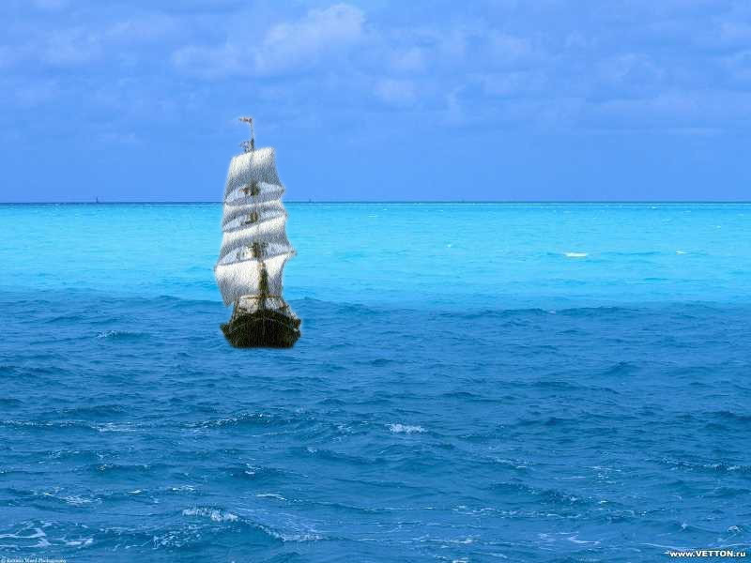
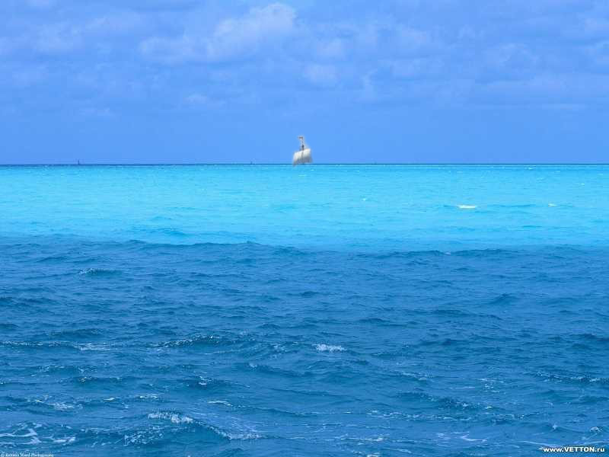
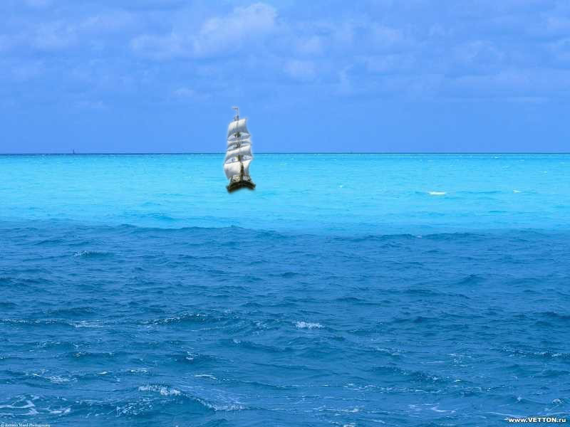
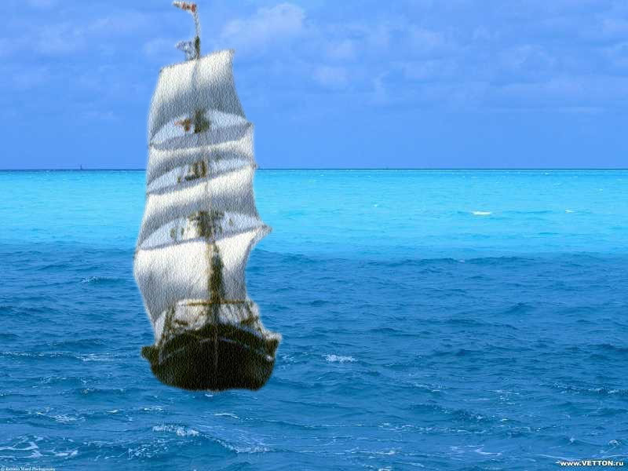
Что видит наблюдатель?

Slide 8
Доказательство второе
Как появляется корабль на горизонте?

Slide 9
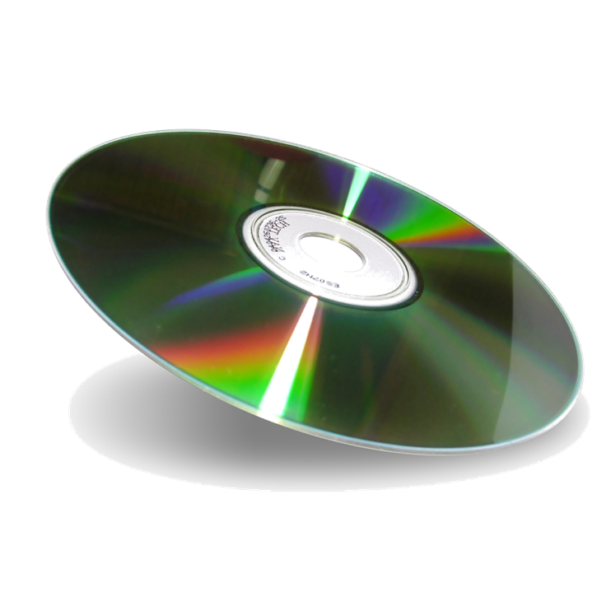
Доказательство третье
Что доказывает этот опыт?

Slide 10
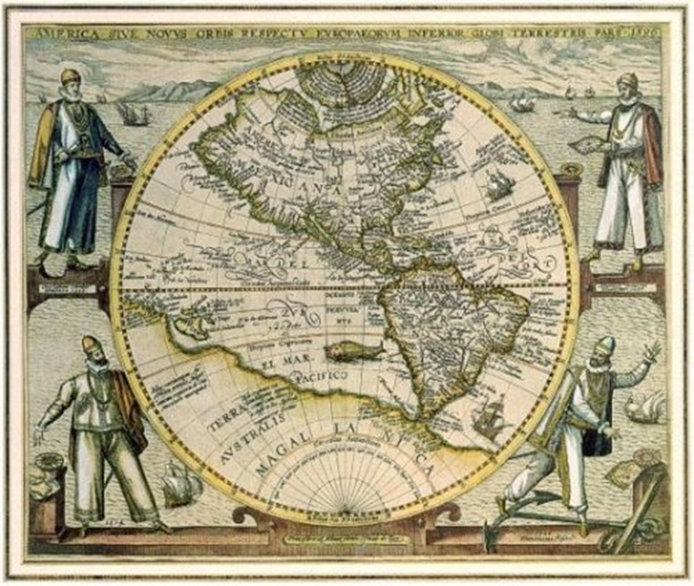
Корабль торговцев
Первая карта

Slide 11
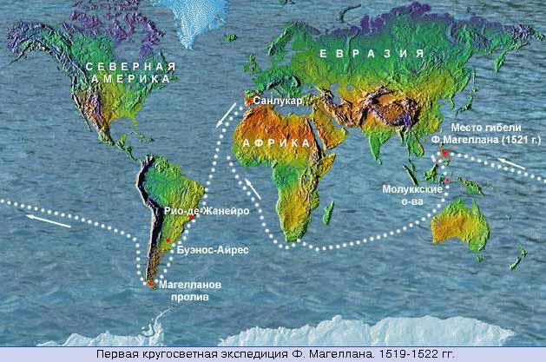
Фернан
Магеллан
Путешествие Магеллана
одно из
величайших
событий
XVI века

Slide 12
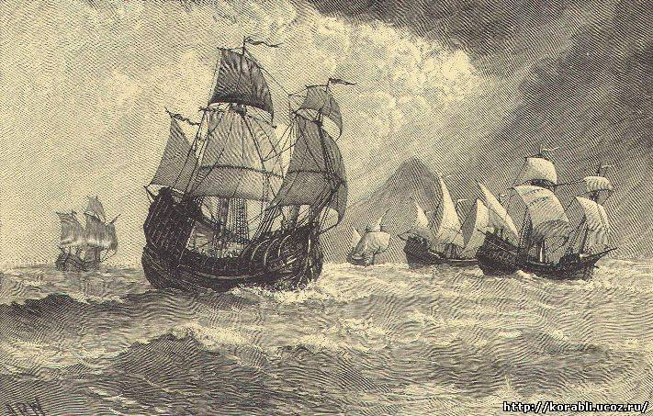
Путешествие было очень трудным…

Slide 13
Доказательство четвёртое
Юрий Гагарин -
первый космонавт
12 апреля
1961 года
первый полёт в космос

Slide 14
Доказательство пятое
Почему луна меняется?

Slide 15
Земля имеет
форму
Граница между
небом и землей
Линия
горизонта
шарообразную

Slide 16
лунное затмение
полярная звезда
наблюдения по компасу
Шарообразность
Земли помогли
доказать:
кругосветные путешествия
тени от предметов
в полдень
линия горизонта

Slide 17
Источники информации:
http://raidofiles.narod.ru/rools.html
http://forum.sevastopol.info/viewtopic.php?p=6368902&sid=a270413fb348433cf2c8b63562fa8510
http://papa-vlad.narod.ru/photo/tsvet-i-forma/Figury-6.files/040-Kub.html
http://www.clker.com/search/shapes+geometric/1
http://beyondtheblog.wordpress.com/2008/12/31/the-bubble-universe/
http://www.3dtotal.ru/pgallery/misc.php?s=24903e6e5650bcfb48b82e7421600a1d&do=
printimge&i=1291
http://www.otzigatel.ru/litr_baltics.php
http://morozov-k-s.livejournal.com/71855.html
http://bigstar.ucoz.ru/load/programmy/1
http://ribalych.ru/2011/06/09/puteshestvie-magellana/
http://www.infuture.ru/article/2976
http://myweb-master.ru/psd_ishod/icons/161-obemnye-figury-psd.html
http://www.cartalana.ru/ship_05.php
http://www.liveinternet.ru/users/3330352/rubric/1211066/page7.html
http://www.klass39.ru/forma-zemli/
http://sheikina.blogspot.com/2009/09/blog-post_7195.html

